Slide 1
7223 Sayılı «Ürün Güvenliği ve Teknik Düzenlemeler Kanunu» ve Agrega Yapı Malzemesinde Piyasa Gözetimi ve Denetimi faaliyeti
T.C.
Bursa Valiliği
Çevre, Şehircilik ve İklim Değişikliği İl Müdürlüğü
Yapı Malzemeleri Şube Müdürlüğü
2024
1

Slide 2
İÇERİK
BURSA İL MÜDÜRLÜĞÜ
BÖLÜM: TEMEL TANIMLAR VE KAVRAMLAR
BÖLÜM: 7223 SAYILI ÜRÜN GÜVENLİĞİ TEKNİK DÜZENLEMELER KANUNU VE YÜKÜMLÜLÜKLER
BÖLÜM: AGREGA YAPI MALZEMESİNE YÖNELİK YÜRÜTÜLEN PİYASA GÖZETİMİ VE DENETİMİ FAALİYETİ.

Slide 3
BURSA İL MÜDÜRLÜĞÜ
1.BÖLÜM
TEMEL TANIM VE KAVRAMLAR

Slide 4
BURSA İL MÜDÜRLÜĞÜ
YAPI MALZEMELERİNDE PGD NEDİR???
PGD (Piyasa Gözetimi ve Denetimi); Yapı malzemelerinin güvenli olup olmadığının denetlenmesi veya denetlettirilmesi, güvenli olmayan yapı malzemelerinin güvenli hale getirilmesinin temin edilmesi, gerektiğinde yaptırımların uygulanması faaliyetleri olarak tanımlanır.
2

Slide 5
BURSA İL MÜDÜRLÜĞÜ
Piyasa Gözetimi ve Denetimi
Kamu görevidir,
Tüketicinin korunmasını hedefler,
Yerli ve ithal piyasaya arz edilmiş tüm yapı malzemelerini kapsar,
Ürünlerin ilgili mevzuata uygunluğunun kontrolüdür.

Slide 6
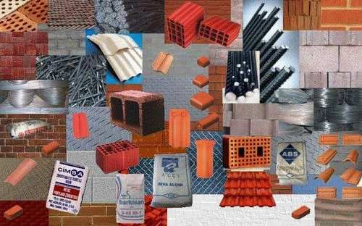
Her türlü yapı işinde veya bu işlerin herhangi bir kısmında kalıcı olarak kullanılmak üzere üretilen ve piyasaya arz edilen ve performansı yapı işlerinin temel gereklerine ilişkin performansını etkileyen, bütün malzemeler veya takım malzemeler
BURSA İL MÜDÜRLÜĞÜ
Yapı Malzemesi

Slide 7
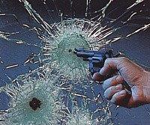
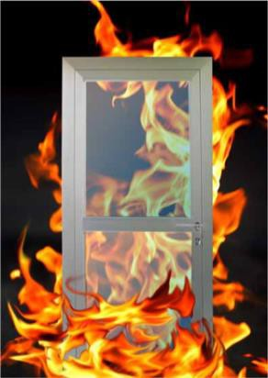
BURSA İL MÜDÜRLÜĞÜ
GÜVENLİ ÜRÜN NEDİR?
Kullanım süresi, hizmete sunulması, kurulumu, kullanımı, bakımı ve gözetimine ilişkin talimatlara uygun ve normal kullanım koşullarında kullanıldığında risk taşımayan veya sadece ürünün kullanımına özgü asgari risk taşıyan ve insan sağlığı ve güvenliği için gerekli düzeyde koruma sağlayan üründür.
Üretici, piyasaya sadece güvenli ürünleri arz etmek zorundadır.

Slide 8
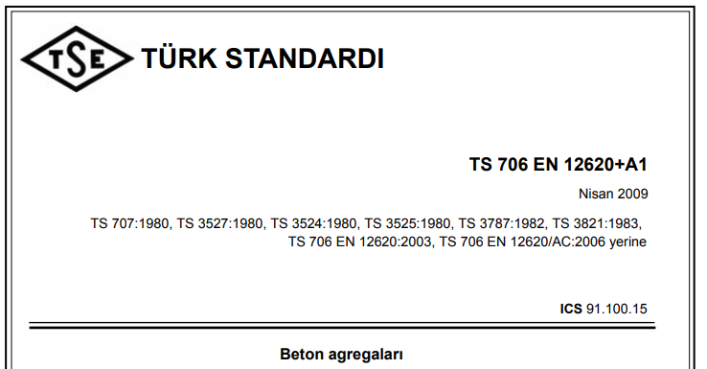
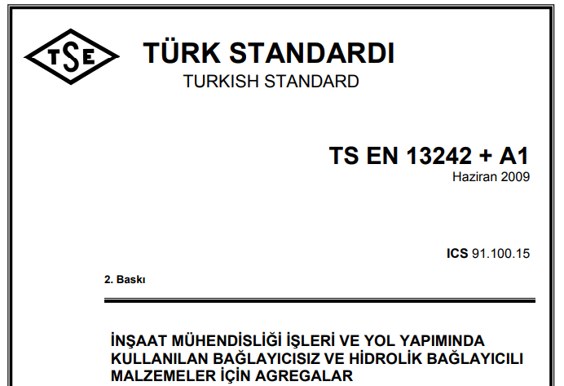
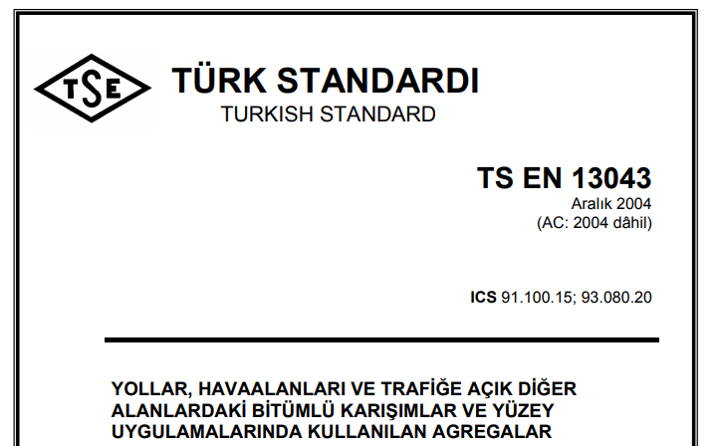
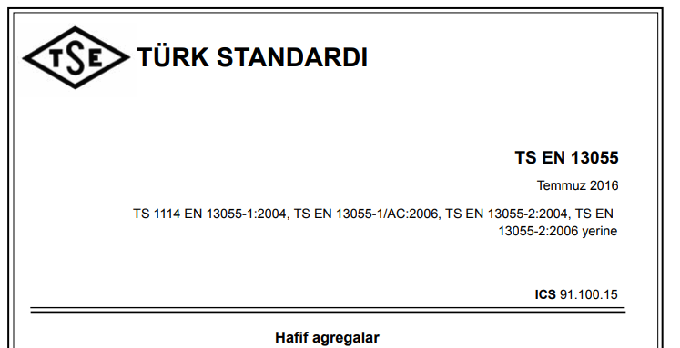
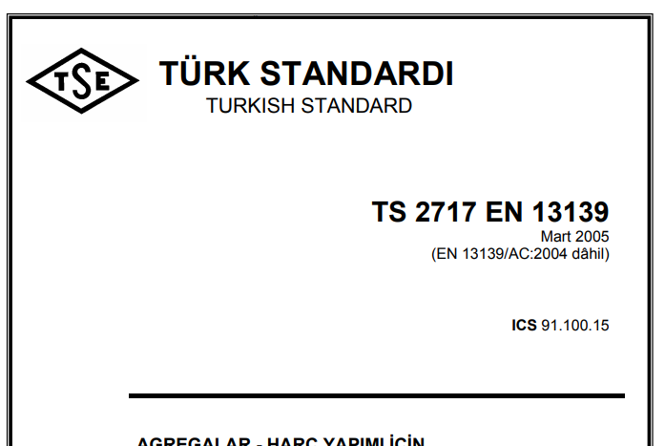
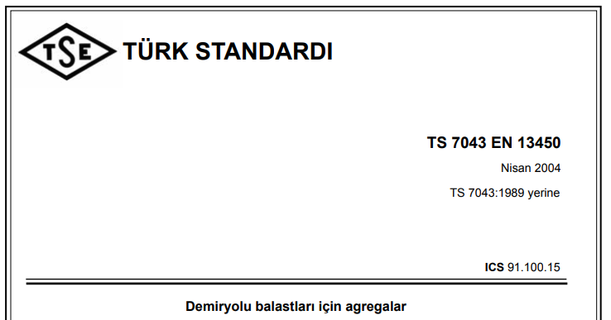
Standartlar
BURSA İL MÜDÜRLÜĞÜ
Ürünün özeliklerine, işleme ve üretim yöntemleri, bunlarla ilgili terminoloji , sembol, ambalajlama, işaretleme, etiketleme ve uygunluk değerlendirmesi işlemleri hususlarından biri veya birkaçını belirten düzenlemelerdir.
Üretici, piyasaya sadece güvenli ürnleri arz etmek zorundadır.

Slide 9
Teknik Düzenlemeler
BURSA İL MÜDÜRLÜĞÜ
Bir ürünün, ilgili idari hükümler de dahil olmak üzere, özelikleri, işleme ve üretim yöntemleri, bunlarla ilgili terminoloji, sembol, ambalajlama, işaretleme, etiketleme ve uygunluk değerlendirmesi işlemleri hususlarından biri veya birkaçını belirten ve uyulması zorunlu olan her türlü düzenlemeyi ifade eder.
ÜRÜNLERİN TEKNİK DÜZENLEMEYE UYGUN OLMASI ZORUNLUDUR.
ÜRÜNLERE İLŞKİN TEKNİK DÜZENLEMELER, YETKİLİ KURULUŞLARCA HAZIRLANIR.
YETKİLİ KURULUŞ: Ürünlere ilişkin teknik düzenlemeleri hazırlayan, yürüten veya ürünleri denetleyen kamu kuruluşu.
Üretici, piyasaya sadece güvenli ürnleri arz etmek zorundadır.

Slide 10
BURSA İL MÜDÜRLÜĞÜ
Düzenlenmiş Alan
Düzenlenmemiş Alan
AB’nin ortak mevzuatının bulunmadığı, ulusal mevzuat ile düzenlenen alandır,
Üye ülkeler arasında ticaret “karşılıklı tanıma ilkesi” doğrultusunda gerçekleştirilir.
AB tarafından çıkarılan bir mevzuat tarafından düzenlenen alandır,
Bu alanda yer alan bir ürünün ticareti ortak AB mevzuatına uygun bir şekilde yapılmalıdır!

Slide 11
BURSA İL MÜDÜRLÜĞÜ
Onaylanmış Kuruluş
Uygunluk Değerlendirme
kuruluşu
Ürünün, ilgili teknik düzenlemeye uygunluğunun test edilmesi, muayene edilmesi ve/veya belgelendirilmesine ilşkin faaliyette bulunan özel veya kamu kuruluşu
Test, muayene ve/veya belgelendirme kuruluşları arasından, bir veya birden fazla teknik düzenleme çerçevesinde uygunluk değerlendirme faaliyetinde bulunmak üzere, yetkili kuruluş tarafından belirlenerek, kanunda ve ilgili teknik düzenlemede belirtilen esaslar çerçevesinde yetkilendirilen özel veya kamu kuruluşu

Slide 12
BURSA İL MÜDÜRLÜĞÜ
CE İŞARETİ
CE İşareti üzerine iliştirildiği ürünün insan, hayvan ve çevre açısından sağlıklı ve güvenli ürün olduğunu gösteren Avrupa Birliği'nin Yeni Yaklaşım Direktiflerine uygunluk işaretidir.
Kalite işareti değildir, ürünün güvenli olduğunu gösteren
işarettir.
Yönetmeliğe ve ilgili teknik şartnamesine uygun olduğunu gösteren TEK işarettir.
Uyumlaştırılmış standartlar (Düzenlenmiş alan) kapsamındaki ürünler için kullanılan bir işarettir.
Köken veya kalite belirten bir marka değildir.
Üreticiler, karışıklığa yol açmadığı sürece ürünlerinde başka işaretlemeler de kullanabilirler.
Belirli oranlarda büyültülüp küçültülebilir.

Slide 13
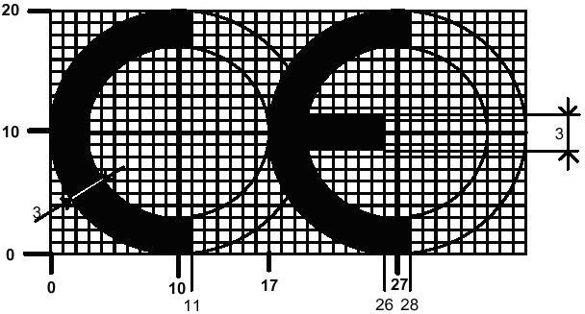
BURSA İL MÜDÜRLÜĞÜ
CE İŞARETİ
İmalatçı, Yapı Malzemesine CE işaretini iliştirmekle Yapı Malzemesinin beyan edilen performansına ve Ulusal Mevzuata uygunluğunun sorumluluğunu üstlenmiş olur.
CE işareti taşıyan herhangi bir Yapı Malzemesi; mevzuata aykırılık teşkil etmediği müddetçe, kamu kurum ve kuruluşlarının, kamu iktisadî teşekküllerinin, kamusal yetkilerle donatılmış faaliyette bulunan özel ya da kamu teşebbüslerinin koyduğu kurallar ve şartlar gerekçe gösterilerek kullanımı engellenemez.

Slide 14
BURSA İL MÜDÜRLÜĞÜ
İŞARETİ
NASIL: * Görünür * Okunaklı * Silinmez NEREDE: *Ürünün üzerine, veya * Üzerine yapıştırılan bir etikete, veya * Ambalajına veya * Yanındaki ticari dokümanlara

Slide 15
BURSA İL MÜDÜRLÜĞÜ
İŞARETİ
Avrupa Birliğinin ortak mevzuatının bulunmadığı ürünler düzenlenmemiş alanda yer alan ürünler olarak adlandırılmaktadır. Yapı Malzemeleri Yönetmeliğinde teknik şartnamelere tabi olmayan ürünlerin iç pazardaki denetiminin sağlanması ve bu ürünlerin güvenliği ile ilgili hususların belirli kurallara bağlanması amacıyla, Çevre, Şehircilik ve İklim Değişikliği Bakanlığı tarafından güvenliği temsil eden “G” işareti uygulaması getirilmiştir.
G işaret uygulamasının mevzuat alt yapısı “Yapı Malzemelerinin Tabi Olacağı Kriterler Hakkında Yönetmelik” ile düzenlenmektedir. Yönetmelik 01.07.2010 tarihinden itibaren zorunlu olarak yürürlüğe girmiştir.
Yönetmelik kapsamında ulusal standartlara tabi ürünlere “G işareti” iliştirilecek ve hakkında bir standart bulunmayan malzemeler, yenilikçi ürünler, ulusal teknik onay almak ve buna istinaden G işareti iliştirilmek suretiyle piyasaya arz edilebilecektir.
Ulusal standartlar kapsamındaki yapı malzemelerine Bakanlığımız tarafından görevlendirilen Uygunluk Değerlendirme Kuruluşları tarafından düzenlenen G Uygunluk Belgesi verilir.
1

Slide 16
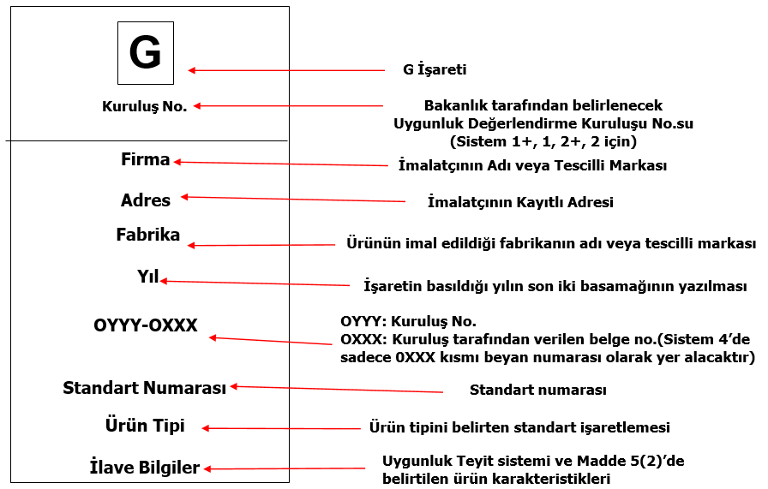
BURSA İL MÜDÜRLÜĞÜ
İŞARETİ

Slide 17
BURSA İL MÜDÜRLÜĞÜ
2.BÖLÜM
7223 SAYILI ÜRÜN GÜVENLİĞİ VE TEKNİK DÜZENLEMELER KANUNU VE GETİRMİŞ OLDUĞU YENİLİKLER

Slide 18
BURSA İL MÜDÜRLÜĞÜ
Ülkemizde, ürün güvenliği ve teknik düzenlemelere ilişkin hususlar ilk olarak 29/06/2001 tarihli ve 4703 Sayılı Ürünlere İlişkin Teknik Mevzuatın Hazırlanması ve Uygulanmasına Dair Kanun ile düzenlenmiştir.
Bu çerçevede, Ürün Güvenliği, “CE” işareti, Onaylanmış Kuruluş, Piyasa Gözetimi ve Denetimi gibi birçok kavram kamuoyununda gündemine girmiş , imalatçı ve tüketcilerin ürün gübenliği bilinci giderek artmaya başlamıştır.

Slide 19
Avrupa birliği mevzuatındaki gelişmeler (ürün güvenliği hususunda 2019 yılında getirmiş olduğu yeni mevzuat) ve uygulamadaki mevcut talep ve boşluklar neticesinde;
BURSA İL MÜDÜRLÜĞÜ
Nihai kullanıcıların elinde bulunan güvenli olmayan ürünlerin geri çağrılması,
Uygun olmayan ürünlerin sorumlularının bulunmasına teminen İktisadi işletmecilerin izlenebilirliği,
E-ticarette piyasa gözetimi ve denetimi,
Ürün sorumluluğu tazminatı,
Türk malı imajının korunması amacıyla ihraç edilen ürünlerin de güvenli olmasının sağlanması hususları , yeni bir düzenleme ihtiyacı doğurmuştur.

Slide 20
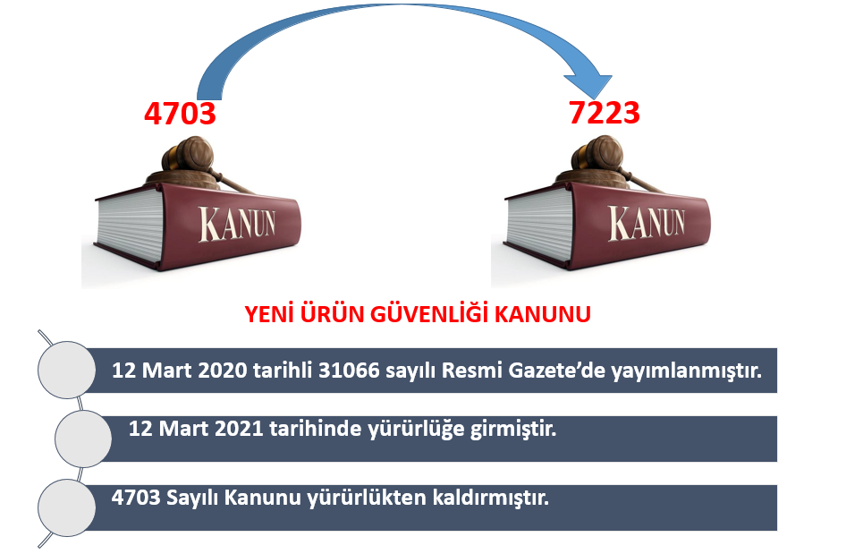
BURSA İL MÜDÜRLÜĞÜ
BURSA İL MÜDÜRLÜĞÜ

Slide 21
BURSA İL MÜDÜRLÜĞÜ
7223 SAYILI KANUNUN AMACI
ÜRÜNLERİN GÜVENLİ VE İLGİLİ TEKNİK DÜZENLEMELERE UYGUN OLMASINI SAĞLAMAK
PİYASA GÖZETİMİ VE DENETİMİNİN ESASLARINI BELİRLEMEK
YETKİLİ KURULUŞLARIN GÖREVLERİNİ BELİRLEMEK
İKTİSADİ İŞLETMELERİN YÜKÜMLÜLÜKLERİNİ BELİRLEMEK
UYUNLUK DEĞERLENDİRME KURULUŞLARININ YÜKÜMLÜKÜKLERİNİ BELİRLEMEK

Slide 22
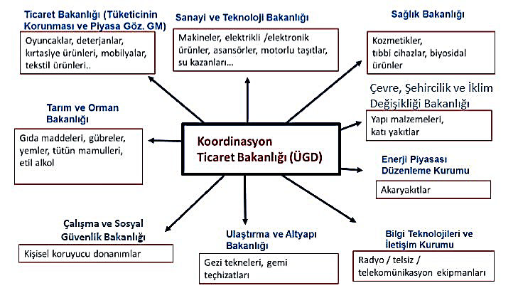
BURSA İL MÜDÜRLÜĞÜ

Slide 23
BURSA İL MÜDÜRLÜĞÜ
7223 SAYILI KANUN İLE GELEN YENİLİKLER
İZLENEBİLİRLİK:
Güvensiz ürünün asli sorumlusuna ulaşmak amacıyla tedarik zincirinde tüketicinin eline ulaşana kadar geçen süreçte bir ürünü satan kişi, ürünü kimden aldığının ve kime sattığının kaydını tutacaktır. İzlenebilirlik, kayıt dışı ekonomi ile mücadelede de önemli bir araç olacaktır.
GERİ ÇAĞIRMA:
Güvensiz ürünlerin tüketiciden geri çağrılması zorunlu hale getirilmiştir. Böylece tüketicilerin güvensiz üründen kaynaklı mağduriyeti giderilecektir.
ÜRÜN SORUMLULUĞU:
Güvensiz ürünün sebep olduğu ölüm ve yaralanmalar veya başka bir ürüne verdiği zararlara karşı imalatçı veya ithalatçı, zarar görene karşı tazminatla sorumlu olacaktır.
DUYURU YAPILMASI:
Güvensiz ürünlere karşı kamuoyu etkin bir biçimde bilgilendirilecektir. Bakanlıklar, imalatçılar tarafından yapılan duyurunun etkin olmadığını değerlendirirse duyurunun yöntem ve şeklini değiştirebilecek gerekirse tekrarını isteyecektir.
İHRACAT KAPSAMA ALINMIŞTIR:
Türk malı imajına zarar veren güvensiz, tağşiş yapılmış, son kullanma tarihi geçmiş ürün ihraç edenlere Kanunda ceza öngörülmektedir. Bu düzenleme ile, güvenli ürün ihraç eden firmalarımızın ve ihracat pazarlarımızın korunması ve artırılması amaçlanmıştır.

Slide 24
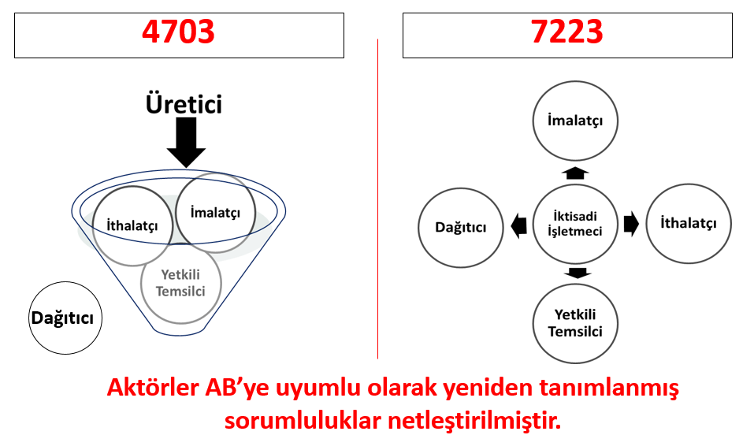
BURSA İL MÜDÜRLÜĞÜ
7223 SAYILI KANUN İLE GELEN YENİLİKLER

Slide 25
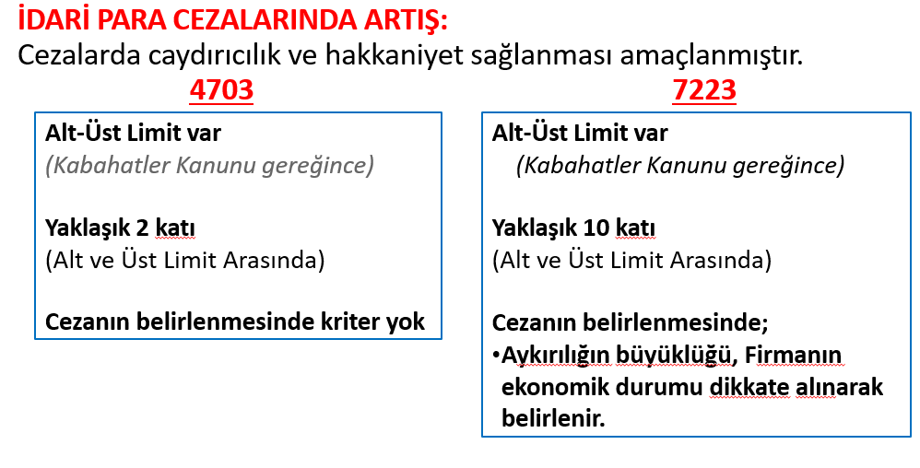
BURSA İL MÜDÜRLÜĞÜ
7223 SAYILI KANUN İLE GELEN YENİLİKLER

Slide 26
BURSA İL MÜDÜRLÜĞÜ
ÜRÜN SORUMLULUĞU TAZMİNATI
7223 Sayılı kanunun 6. maddesinde ürün sorumluluğu tazminatından bahsetmektedir.
Ürünün , bir kişiye veya bir mala zarar vermesi halinde , bu ürünün imalatçısı veya ithalatçısı zararı gidermekle yükümlüdür.
Ürünün sebep olduğu zarar nedeniyle ödenecek maddi ve manevi tazminat miktarının belirlenmesinde 6098 sayılı Türk Borçlar Kanunu hükümleri uygulanır.
Tazminat talebi için zaman aşımı süresi , zarar görenin zararı ve tazminat yükümlüsünü öğrendiği tarihten itibaren 3 yıl ve her halde zararın doğduğu tarihten itibaren 10 yıldır.

Slide 27
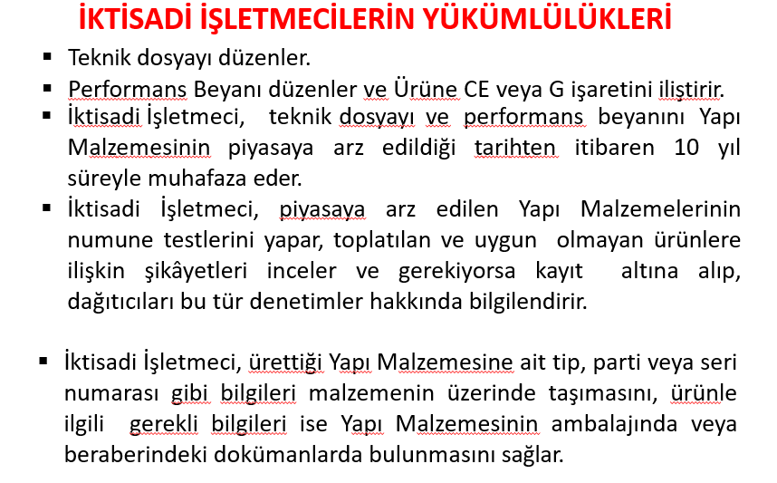
BURSA İL MÜDÜRLÜĞÜ

Slide 28
BURSA İL MÜDÜRLÜĞÜ

Slide 29
BURSA İL MÜDÜRLÜĞÜ
İZLENEBİLİRLİK
7223 Sayılı kanunun 12. maddesinde İzlenebilirlikten bahsetmektedir.
İktisadi işletmeciler , tedarik zincirinde yer alan bir önceki ve varsa sonraki iktisadi işletmecinin ismi, ticaret unvanı veya markası ve irtibat bilgilerini ile ürünün takibini kolaylaştıracak diğer bilgilerin kaydını düzenli bir şekilde tutar , ürünü piyasaya arz ettikleri veya piyasada bulundurmaya başladıkları tarihten itibaren en az 10 yıl boyunca muhafaza eder ve yetkili kuruluşun talebi halinde sunarlar.

Slide 30
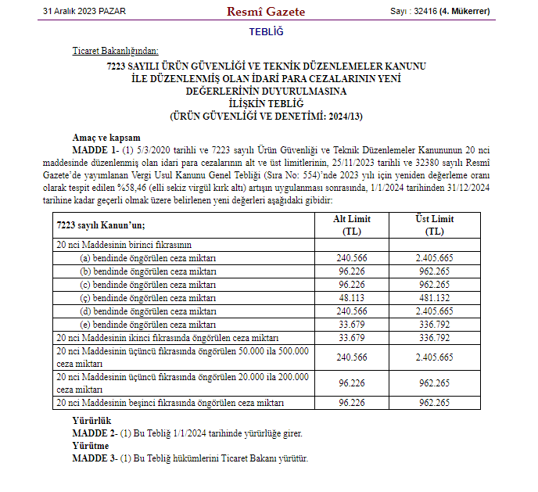
İDARİ PARA CEZALARI
BURSA İL MÜDÜRLÜĞÜ

Slide 31
İDARİ PARA CEZALARI
BURSA İL MÜDÜRLÜĞÜ
Teknik düzenlemelerin veya genel ürün güvenliği mevzuatının ürün güvenliğine ilişkin hükümlerine aykırı hareket edenlere
240.566 – 2.405.655 TL
Teknik dosyanın tanzimi, uygunluk değerlendirmenin yapılması/yaptırılması, uygunluk beyanının hazırlanması, uygunluk işaretinin ürüne iliştirilmesi hükümlerine uymama
96.226– 962.265 TL
Bir teknik düzenlemenin gerektirdiği ürünlere ilişkin her türlü uygunluk işareti ve belgesinin, test raporlarının ve diğer belgelerin gerçeğe aykırı şekilde düzenlenmesi, kullanılması, tahrif veya taklit edilmesi
96.226– 962.265 TL

Slide 32
İDARİ PARA CEZALARI
Ürüne, uygunluk işaretinin anlamı ve şekli hakkında üçüncü tarafları yanıltacak başka işaretler veya betimlemeler konulması. (Diğer her türlü işaret, ürüne ancak uygunluk işaretinin görünebilirliğini, okunabilirliğini ve anlamını bozmayacak şekilde konulabilir.)
48.113 – 481.132 TL
Faaliyetleri ile ilgili her türlü belge ve kaydı, teknik düzenlemede belirtilen süre, süre belirtilmediği durumlarda ise bu belge ve kayıtların düzenlendiği tarihten itibaren en az on yıl boyunca muhafaza etme ve yetkili kuruluşun talebi halinde sunma hükümlerine uymama
48.113 – 481.132 TL
İdari para cezaları, bu cezalara konu uygunsuzluğun 2 yıl içinde tekrarı halinde, her tekrar için bir önceki idari para cezasının 2 katı uygulanır.

Slide 33
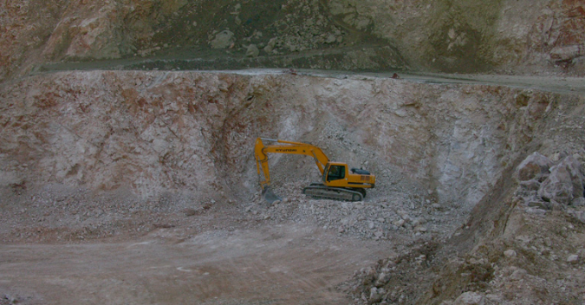
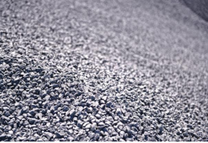
BURSA İL MÜDÜRLÜĞÜ
3.BÖLÜM
AGREGA YAPI MALZEMESİNE YÖNELİK YÜRÜTLEN
PİYASA GÖZETİMİ VE DENETİMİ FAALİYETİ

Slide 34
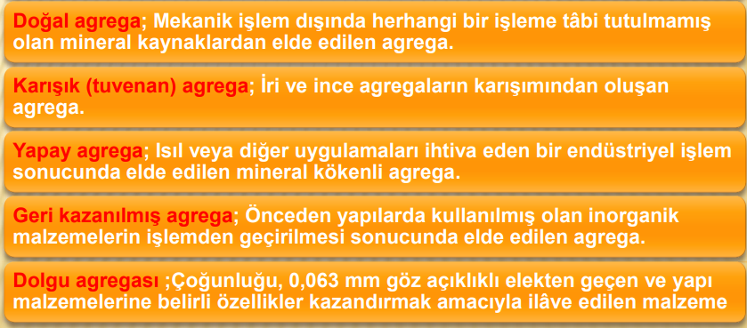
BURSA İL MÜDÜRLÜĞÜ
AGREGA ÇEŞİTLERİ
2

Slide 35
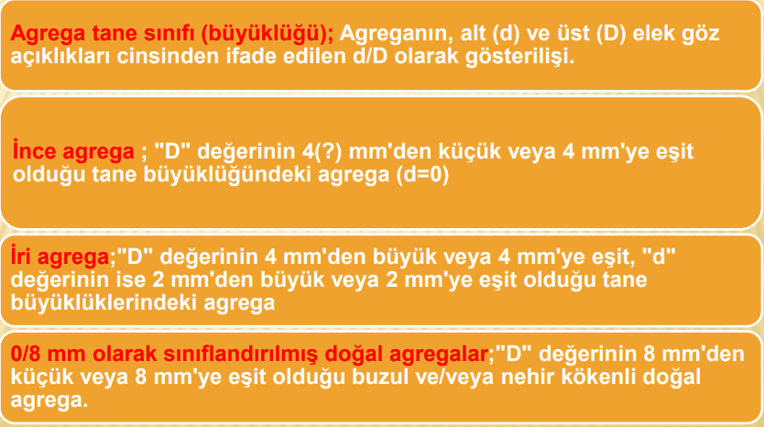
BURSA İL MÜDÜRLÜĞÜ
TANE SINIFINA GÖRE AGREGALAR
3

Slide 36
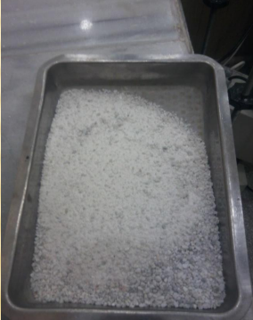
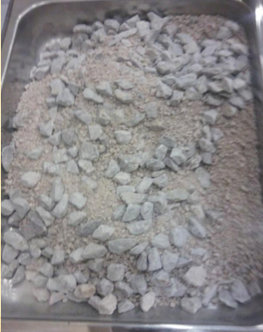
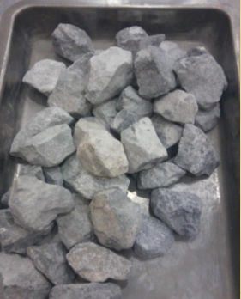
BURSA İL MÜDÜRLÜĞÜ
İnce agrega Karışık agrega İri agrega
2

Slide 37
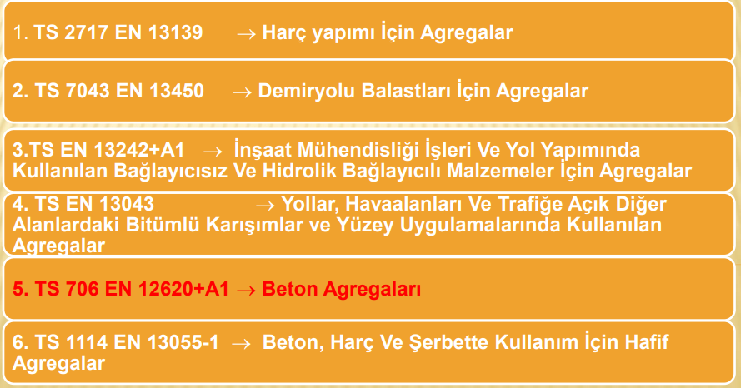
AGREGA STANDARTLARI
BURSA İL MÜDÜRLÜĞÜ
( hazır sıva , tamir harcı vb. uygulamalarda kullanılan agregalar)
(Plent-mix karışımlarında kullanılan agregalar)
(bitümlü sıcak karışımlarda kullanılan agregalar)

Slide 38
AGREGA KULLANIM ALANLARI VE STANDARTLAR
BURSA İL MÜDÜRLÜĞÜ
Üreticiler tarafından piyasaya sunulan agregalar farklı alanlarda kullanılmaktadır. Avrupa Standartları Agregaları kullanım amaçlarına göre standartlara ayırmıştır. Bu nedenle üreticiler birden fazla standarda göre uygunluklarını kanıtlamak zorundadırlar. Agrega standartları yapı malzemeleri yönetmeliği kapsamında olup CE işaretlemesi yapılarak piyasaya arz edilmek zorundadır.
Standartların ZA Ekinde CE işaretlemesi ile maddeler ve örnekleri yer almaktadır.
Tüm agrega standartlarında Üretim Kontrol Sistemi (EK H) genel hatlarıyla aynıdır.
Farklılaşan bölümler;
*Ek ZA’da tanımlanan karakteristikler
*Bu karakteristiklere ait deney ve muayene sıklıkları

Slide 39
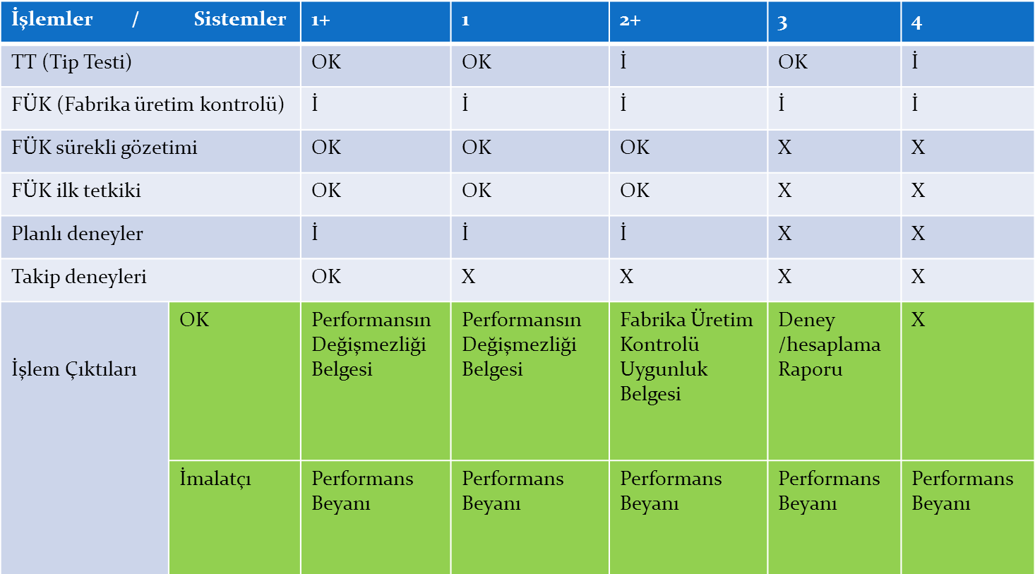
UYGUNLUK TEYİT SİSTEMİ VE SORUMLULAR
BURSA İL MÜDÜRLÜĞÜ
Performans Değişmezliğinin Değerlendirilmesi ve Doğrulanması Sistemi (PDDD)

Slide 40
BURSA İL MÜDÜRLÜĞÜ

Slide 41
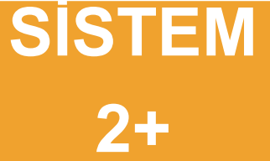
BURSA İL MÜDÜRLÜĞÜ

Slide 42
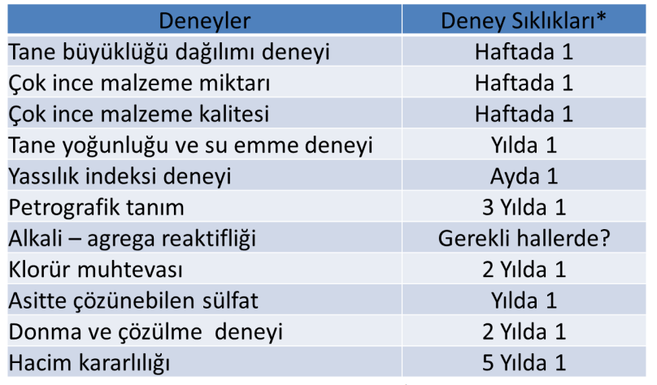
BAŞLANGIÇ TİP DENEYLERİ
BURSA İL MÜDÜRLÜĞÜ

Slide 43
ÜRÜN BELGELENDİRME KURULUŞLARI
BURSA İL MÜDÜRLÜĞÜ
1-TÜRKİYE ÇİMENTO SANAYİCİLERİ BİRLİĞİ DERNEĞİ KALİTE VE ÇEVRE KURULU İKTİSADİ İŞLETMESİ
2-TÜRKİYE HAZIR BETON ÜRETİCİLERİ BİRLİĞİ DERNEĞİ Kalite Güvence Sistemi İktisadi İşletmesi
3-TÜRK STANDARDLARI ENSTİTÜSÜ
4-ALBERK QA ULUSLARARASI TEKNİK KONTROL VE BELGELENDİRME A.Ş.
5- Universal Sertifikasyon Uygunluk Değerlendirme Anonim Şirketi
6-ALİTEST BELGELENDİRME VE EĞİTİM HİZMETLERİ LTD. ŞTİ.
7-UDEM ULUSLARARASI BELGELENDİRME DENETİM EĞİTİM MERKEZİ SANAYİ ve TİC. A.Ş.
8-BVA BELGELENDİRME VE DIŞ TİCARET LTD. ŞTİ.
9-EUROGAP ULUSLARARASI STANDART SERTİFİKASYON ENSTİTÜSÜ LİMİTED ŞİRKETİ
10-CPC BELGELENDİRME MUAYENE VE DENEY HİZMETLERİ TİC. LTD. ŞTİ.
11-TÜRK STANDARDLARI ENTİTÜSÜ
12-- QSI BELGELENDİRME MUAYENE VE TEST HİZMETLERİ LİMİTED ŞİRKETİ

Slide 44
FABRİKA ÜRETİMİ VE KONTROLÜ DÖKÜMANLARI
BURSA İL MÜDÜRLÜĞÜ
ORGANİZASYON
a)Sorumluluk ve yetki: Kaliteyi etkileyen işleri idare eden, yapan ve kontrol eden tüm personel arasındaki sorumluluk, yetki ve ilişkilerin tanımlanması tarif edilmesi.
b) Fabrika üretim kontrolü için yönetim temsilcisi:Üretici, her bir agrega üretim tesisi için, standartta belirtilen hususların uygulanmasını ve devam etmesini sağlamak amacıyla, uygun yetkilere sahip bir kişiyi atamalıdır.
c)Yönetimin gözden geçirmesi:Standartda belirtilen hususların yerine getirilmesi amacıyla kabul edilmiş olan fabrika üretim kontrol sistemi, sistemin uygunluğunun ve etkinliğinin sürekli olarak temin edilmesi amacıyla, yönetim tarafından uygun aralıklarla denetlenmeli ve gözden geçirilmelidir. Bu gözden geçirmelerle ilgili kayıtlar tutulmalıdır.
ÜRETİM YÖNTEMİ
Malzemelerin Belirlenmesi ve Kontrolü
Tehlikeli Malzemelerin Belirlenmesi ve Kontrolü
Stoklama
Malzemenin Özelliklerinin Bozulması
Ürünün Belirlenebilirliği

Slide 45
BURSA İL MÜDÜRLÜĞÜ
FABRİKA ÜRETİMİ VE KONTROLÜ DÖKÜMANLARI
MUAYENE VE DENEYLER
KAYITLAR
UYGUN OLMAYAN ÜRÜNE UYGULANACAK İŞLEMLER
ÜRETİM ALANLARINDA TAŞIMA, DEPOLAMA VE İYİLEŞTİRME
TAŞIMA VE AMBALAJLAMA
PERSONELİN EĞİTİMİ : Üretici, fabrika üretim sisteminde görevli olan bütün personelin eğitilmesi ile ilgili işlemleri oluşturmalı ve sürdürmelidir. Uygun eğitim kayıtları tutulmalıdır.

Slide 46
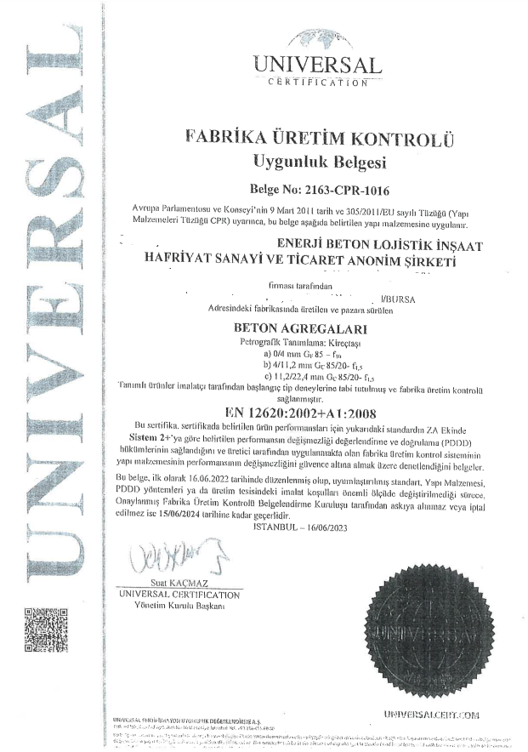
FABRİKA ÜRETİMİ KONTROLÜ UYGUNLUK BELGESİ
BURSA İL MÜDÜRLÜĞÜ

Slide 47
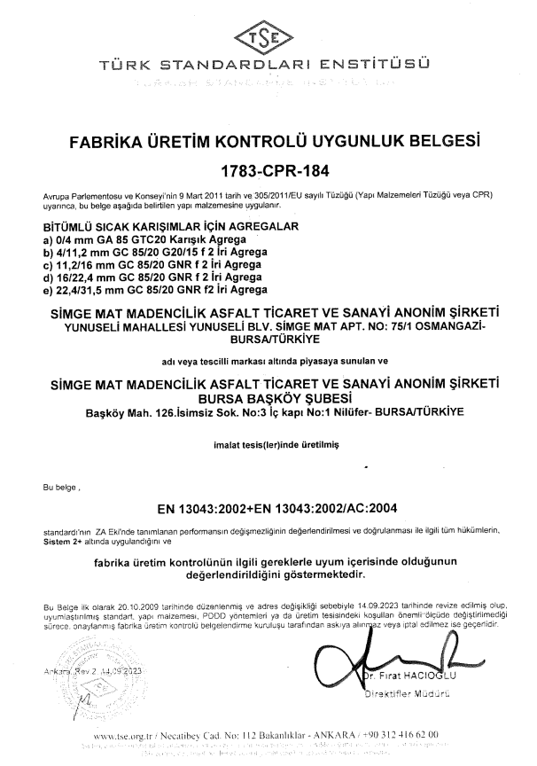
FABRİKA ÜRETİMİ KONTROLÜ UYGUNLUK BELGESİ
BURSA İL MÜDÜRLÜĞÜ

Slide 48
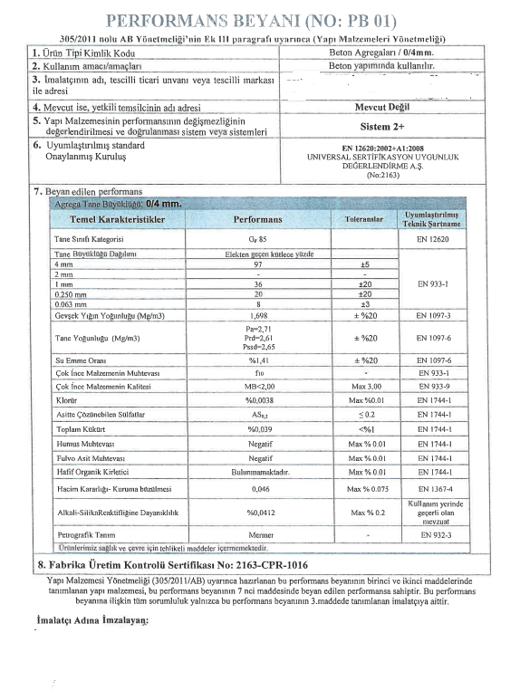
Hazır Beton Agregası için Örnek Performans Beyanları (0/4)
BURSA İL MÜDÜRLÜĞÜ

Slide 49
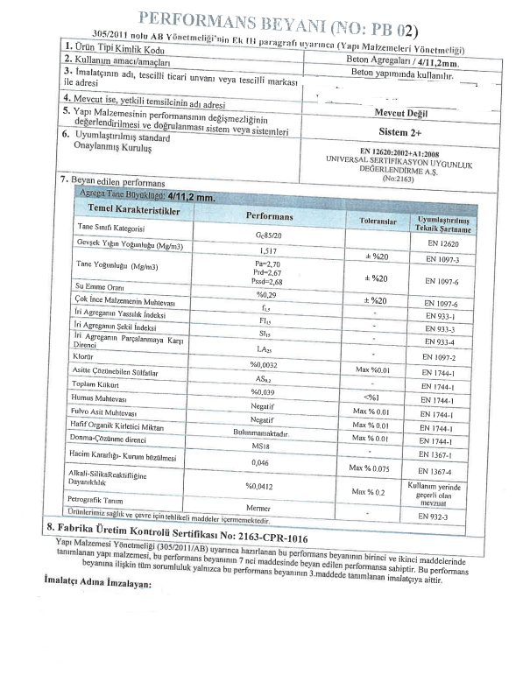
BURSA İL MÜDÜRLÜĞÜ
Hazır Beton Agregası için Örnek Performans Beyanları (4/11,2)

Slide 50
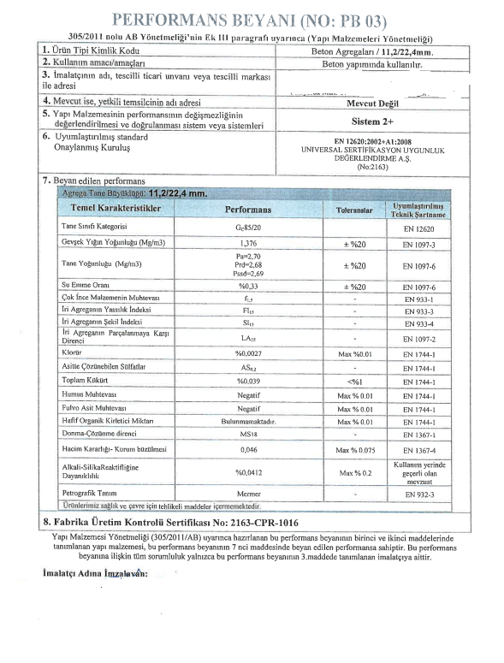
Hazır Beton Agregası için Örnek Performans Beyanları (11,2/22,4)
BURSA İL MÜDÜRLÜĞÜ

Slide 51
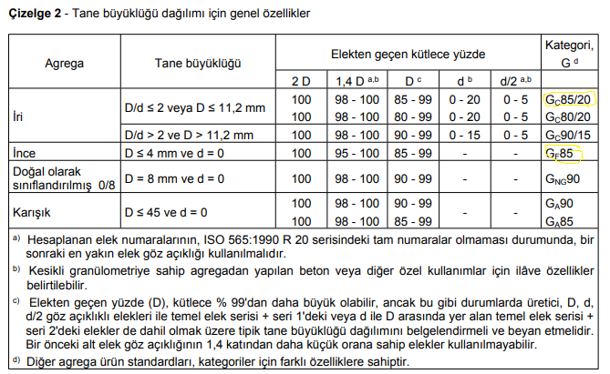
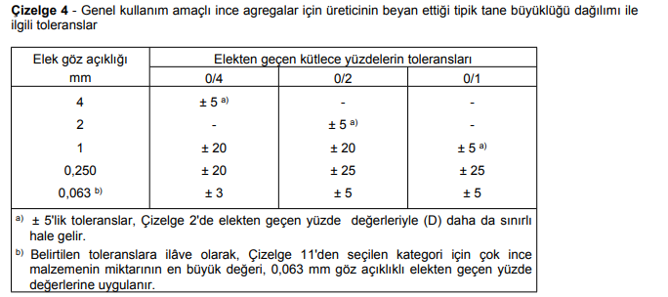
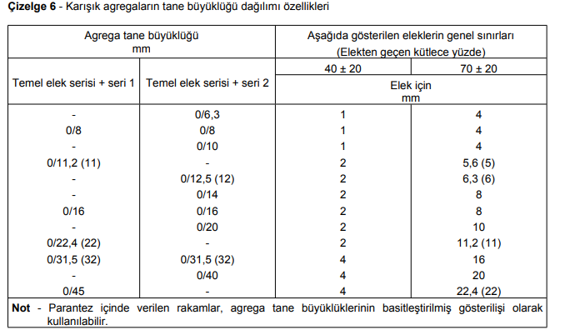
BURSA İL MÜDÜRLÜĞÜ
tane sınıfı için katagori seçilir.
Tane büyüklüğü Dağılımı: EN 933-1 standardına göre deneyler yapılır, elekten geçen kütlece yüzdeler belirlenir ve yukarıda belirtilen EN 1260 standardındaki tabloya uygun olacak şekilde tolerans aralıkları belirtilir.

Slide 52
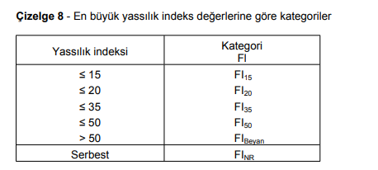
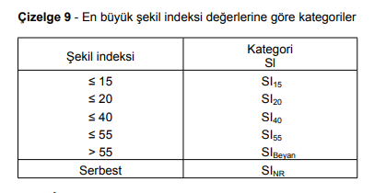
BURSA İL MÜDÜRLÜĞÜ
İri agregaların tane şekli:
İri agregaların şekli, EN 933-3 te belirtilen yassılık indeksi cinsinden tayin edilmeli ve belirli bir uygulamaya veya nihaî kullanıma göre, Çizelge 8'de belirtilen ilgili kategoriye göre beyan edilmelidir.
EN 933-4'e uygun olarak tayin edilmiş olan şekil indeksi, belirli bir uygulamaya veya nihaî kullanıma göre, Çizelge 9'da belirtilen ilgili kategoriye göre beyan edilmelidir

Slide 53
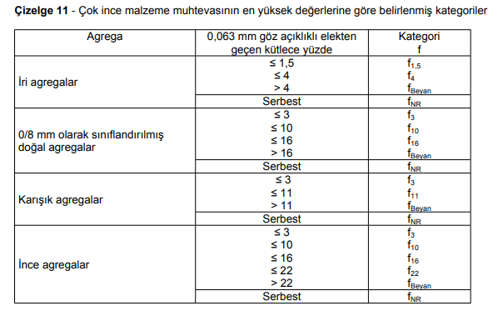
BURSA İL MÜDÜRLÜĞÜ
İri agregaların kavkı (kabuk) muhtevası:
EN 933-7'ye göre tayin edilmiş olan iri agregaların kavkı muhtevası, belirli bir uygulamaya veya nihaî kullanıma göre, Çizelge 10'da belirtilen ilgili kategoriye uygun olarak beyan edilmelidir
Çok ince malzemenin muhtevası:
EN 933-1'e uygun olarak tayin edilmiş olan çok ince malzemenin muhtevası, Çizelge 11'de belirtilen ilgili kategoriye uygun olarak beyan edilmelidir
2

Slide 54
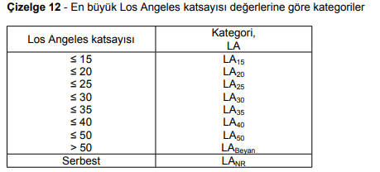
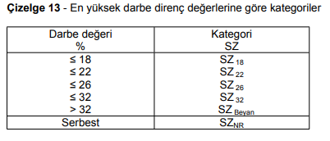
BURSA İL MÜDÜRLÜĞÜ
İri agregaların parçalanmaya karşı direnci:
EN 1097-2:1998 Los Angeles deney metodu, parçalanmaya karşı direncin tayininde referans deney metodu olarak kullanılmalıdır. Los Angeles katsayısı, belirli bir uygulamaya veya nihaî kullanıma göre, Çizelge 12'de belirtilen ilgili kategoriye uygun olarak beyan edilmelidir.
Gerektiğinde EN 1097-2:199’ e uygun olarak tayin edilen darbe değeri, belirli bir uygulamaya veya nihaî kullanıma göre Çizelge 13'te belirtilen ilgili kategoriye göre beyan edilmelidir.
2

Slide 55
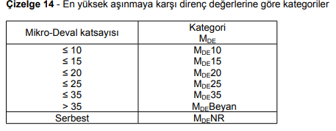
BURSA İL MÜDÜRLÜĞÜ
İri agregaların aşınmaya karşı direnci:
Gerektiğinde, iri agregaların aşınmaya karşı direnci (Mikro-Deval katsayısı, MDE), EN 1097-1'e uygun olarak tayin edilmelidir. Mikro-Deval katsayısı, belirli bir uygulamaya veya nihaî kullanıma göre Çizelge 14'te belirtilen ilgili kategoriye göre beyan edilmelidir.
Tane yoğunluğu ve su emme oranı: Gerektiğinde, tane yoğunluğu ve su emme oranı, EN 1097-6'ya göre tayin edilmeli ve sonuçlar, istenmesi halinde tayin araçları ve kullanılan hesaplamalarla birlikte beyan edilmelidir.
Yığın yoğunluğu : Gerektiğinde, yığın yoğunluğu, EN 1097-3'e ve istenmesi halinde beyan edilen sonuçlara uygun olarak tayin edilmelidir.

Slide 56
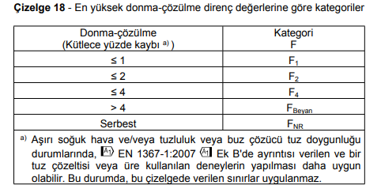
BURSA İL MÜDÜRLÜĞÜ
İri agregaların donma/çözülme direncine karşı etkisi
Donma ve çözülmeye maruz kalan bir ortamda kullanılacak betonlar için donmaya dirençli agregaya ihtiyaç duyulması durumunda, EN 1367-1 veya EN 1367-2'ye uygun olarak tayin edilmiş olan donma direnci, Çizelge 18 veya Çizelge 19'da belirtilen ilgili kategoriye göre beyan edilmelidir

Slide 57
BURSA İL MÜDÜRLÜĞÜ
Hacim Kararlılığı – kuruma büzülmesi:
Agrega özellikleri sebebiyle betonda hasara yol açan büzülme çatlakları oluşması halinde, gerektiğinde yapı betonunda kullanılacak agregaların, EN 1367-4'e uygun olarak deneye tâbi tutulması yoluyla tayin edilen kuruma büzülmesi % 0,075'i aşmamalı ve sonuçlar beyan edilmelidir.
Alkali -silika reaktifliği:
Gerektiğinde, agregaların alkali-silika reaktifliği, kullanım yerinde geçerli olan mevzuata uygun olarak tayin edilmeli ve sonuçlar beyan edilmelidir.
Hacim kararlılığı- kuruma büzülmesi:
Agrega özellikleri sebebiyle betonda hasara yol açan büzülme çatlakları oluşması halinde, gerektiğinde yapı betonunda kullanılacak agregaların, EN 1367-4'e uygun olarak deneye tâbi tutulması yoluyla tayin edilen kuruma büzülmesi % 0,075'i aşmamalı ve sonuçlar beyan edilmelidir.

Slide 58
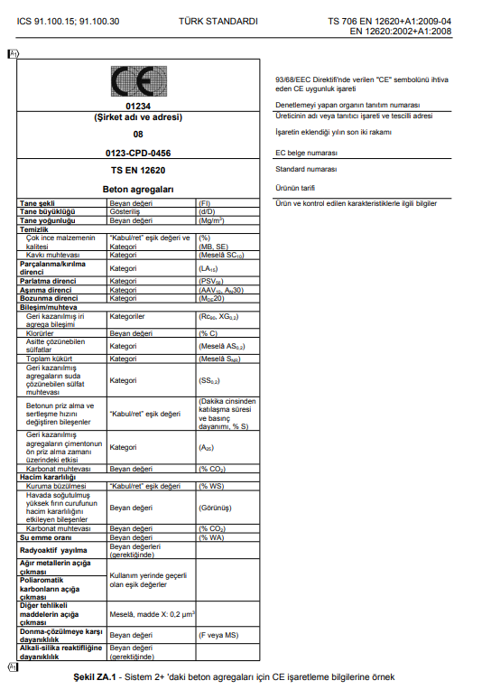
BURSA İL MÜDÜRLÜĞÜ
Hazır Beton Agregaları için CE işaretleme bilgileri (sistem 2+)

Slide 59
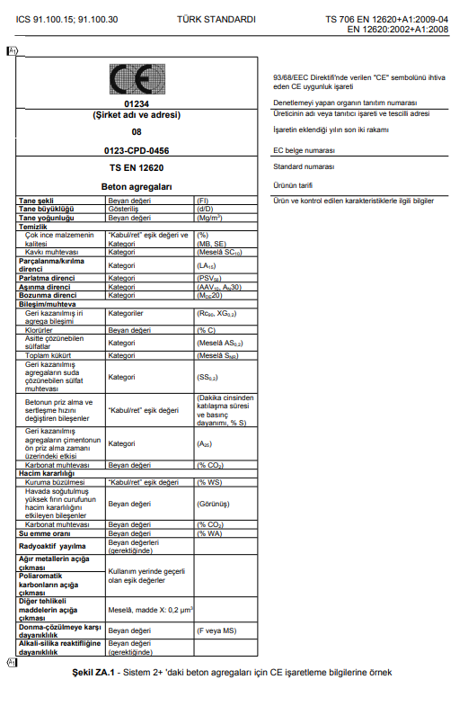
BURSA İL MÜDÜRLÜĞÜ
Hazır Beton Agregaları için CE işaretleme bilgileri (sistem 4)

Slide 60
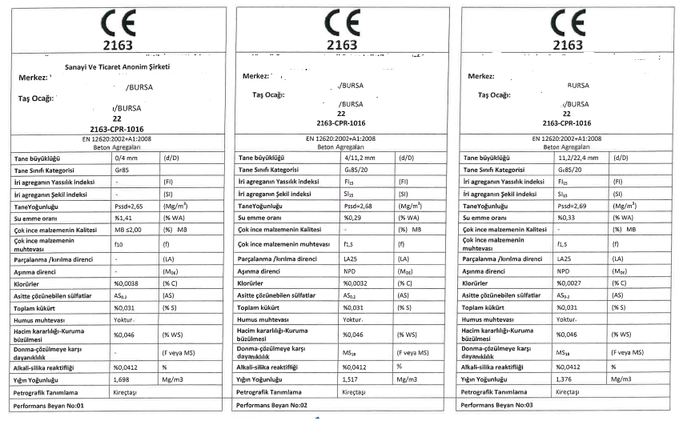
BURSA İL MÜDÜRLÜĞÜ
Hazır beton Agregası için CE işaretlemesi örnekleri

Slide 61
AGREGALARIN PİYASA GÖZETİMİ VE DENETİMİ
BURSA İL MÜDÜRLÜĞÜ
İl Müdürlüğümüz Yapı Malzemeleri Şubesince Agrega denetimleri;
TEKNİK DOSYA DENETİMİ
NUMUNE ALMA YÖNTEMİ İLE DENETİM

Slide 62
TEKNİK DOSYADA OLMASI GEREKENLER
BURSA İL MÜDÜRLÜĞÜ
Agregaların, YMY’ne ve standardın ZA Eki’ne uygun olarak değerlendirilerek üretildiğini gösteren dokümanlar bütünüdür.
Hazırlanması ve güncel tutulması üreticinin sorumluluğundadır.
İçeriği:
Fabrika Üretim Kontrol Belgesi
Performans Beyanı
CE Etiketleri,
Onaylanmış kuruluş denetim raporları
Başlangıç tip ve FÜK deneyleri raporları
FÜK dokümantasyonu

Slide 63
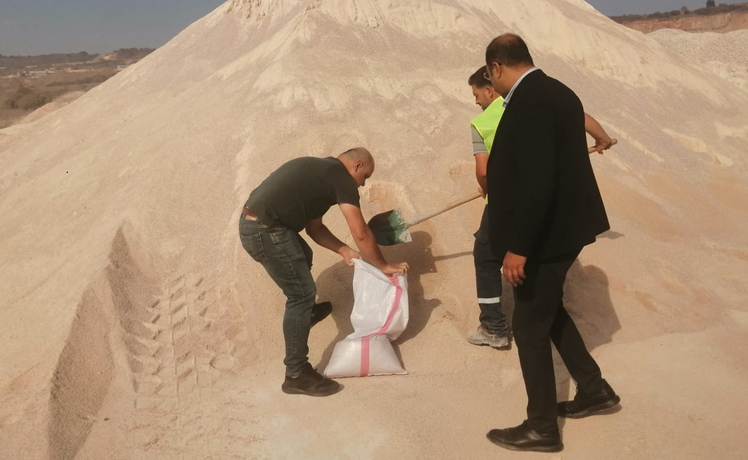
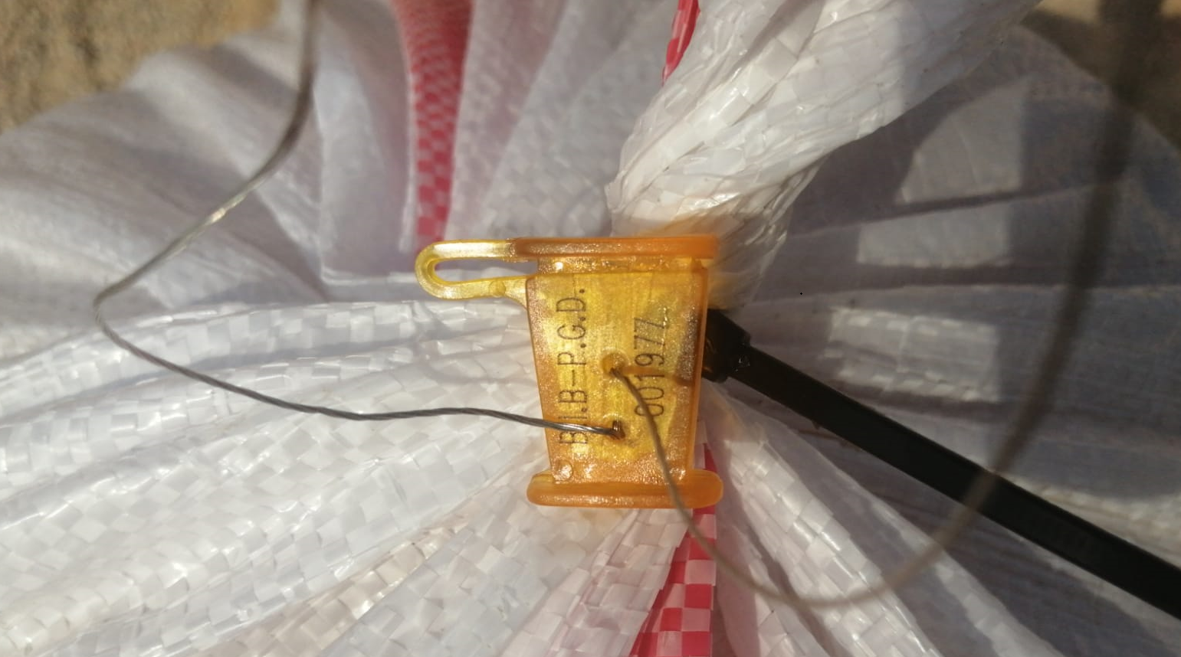
NUMUNE ALMA YÖNTEMİ İLE DENETİM
BURSA İL MÜDÜRLÜĞÜ
Numuneler TS EN 932-1 ’ e göre alınmakta.
Her bir sınıf agrega için en az 50’şer kg numune alınmakta
Parça numune, toplam numunenin temsil edeceği partinin tüm kısımlarından rastgele alınmaktadır.
Numuneler tutanakla alınır.
Alınan numunelerin ağzı mühürlenerek bir adeti üreticiye şahit numune olarak bırakılırken bir adedi de laboratuvarda testlere sokulmak üzere el konulur

Slide 64
İlginiz için Teşekkür Ederim.
BURSA İL MÜDÜRLÜĞÜ
Fatih KARAGÖZ
Yapı Malzemeleri Şube Müdürü

